Slide 1








茶会策划案
染墨会清友

Slide 2


茶字的字型是“草木之中有一人”，
即人在自然之中。
人非有品不能闲。
只有有品之人，
才能放下身心，
融入自然。
禅·茶

Slide 3

目录
CATEGORIES
雅
和
清
正
Tea Party preparation
Tea Party process
Tea Party design
Tea Party theme
茶会准备
章节四
茶会流程
章节三
茶会设计
章节二
茶会主题
章节一

Slide 4
Tea Party theme
正
茶会主题
章节壹
感恩的心态喝这杯茶，这杯茶就不仅仅是一碗茶汤，而在其中充满人文精神，充满了天地万物和谐相处、相互成就、共融共济、同体不二的精神，化解戾气，发扬正气，成就和气。

Slide 5
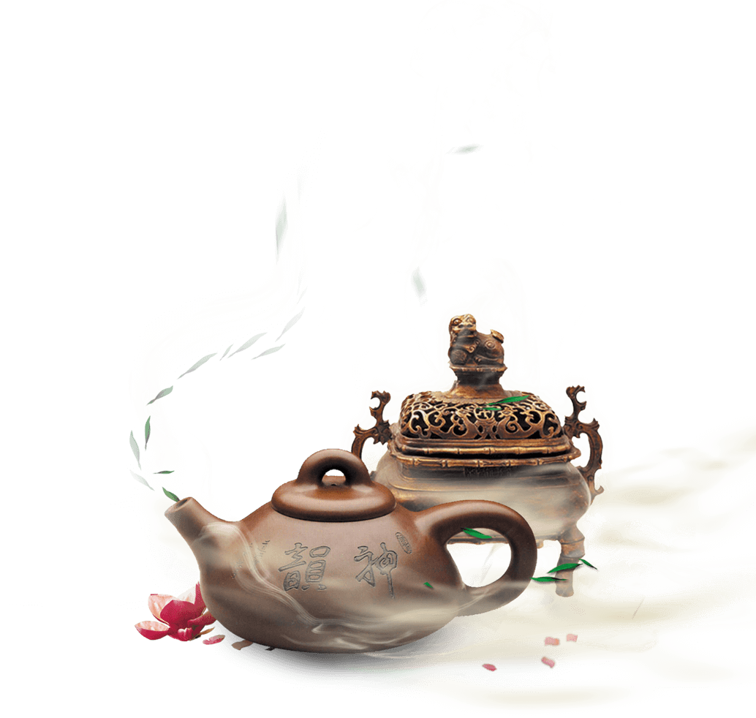

茶·世
武夷溪边粟粒芽，前丁后蔡相宠加。
争新买宠各出意，今年斗品充贡茶。
吾君所乏岂此物，致养口体何陋耶？
洛阳相君忠孝家，可怜亦进姚黄花。
咏 茶

Slide 6

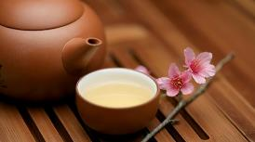
茶会主题·染墨会清友
Tea Party theme
染墨
染墨是书法的别称，书法是我国特有的一种文字美的艺术表现形式。或重若崩云，或轻如蝉翼；导之则泉注，顿之则山安；纤纤乎似初月之出天涯，落落乎犹众星之列河汉。
清友
清友是茶的别称，品茶也是一种较为优雅和闲适的艺术享受。品茶之道，在于心，在于艺，在于魂。寻得佳时，觅得佳境，品味好茶，只觉气舒神怡心静神清。

Slide 7
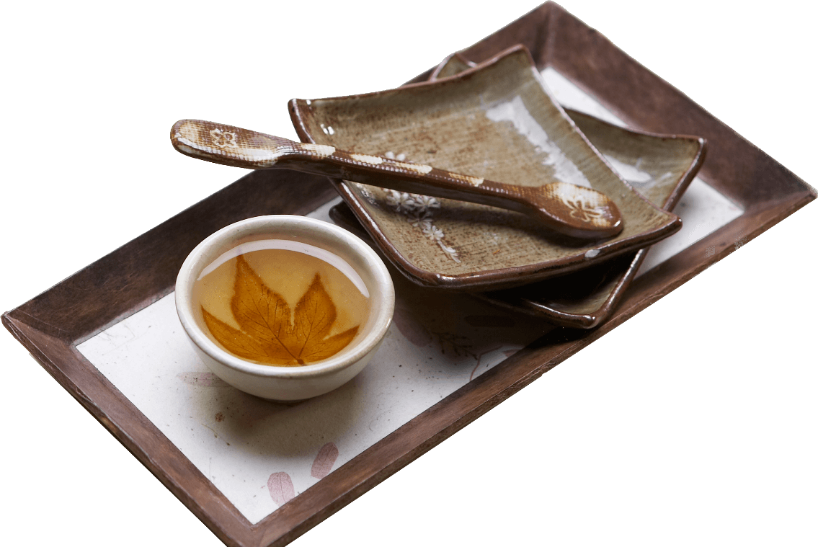
茶会主题·染墨会清友
Tea Party theme
茗
第一杯为品，第二杯为解渴。品茗，其妙处正在于品
饮酒为“醉乡”，品茶为“醒乡”。从“醉乡”中觉醒过来
进入清纯的“醒乡”，才能体验人生，品味人生
茶与书法为主题的茶会，墨韵茗香。一铭清茶，一评书法，或是安静的早晨，或是阳光明媚的午后，邀约几位好友，望着窗外曼妙的风景，或品一杯醇香之茶，或挥毫泼墨！
一边品茗，一边挥毫泼墨，茶则茶香入鼻，书法则提按顿挫、轻重急缓，或许就在此刻，你发现生活如此美好！

Slide 8
Tea Party design
清
茶会设计
章节贰
用分享的心态来喝这杯茶，人间的恩恩怨怨都会像片片茶叶一样，把芳香甘美溶化到洁净的淡水中，变成有益于优化彼此身心气质的醍醐甘露，人间的正气和气就会在把盏相敬中得到落实。

Slide 9
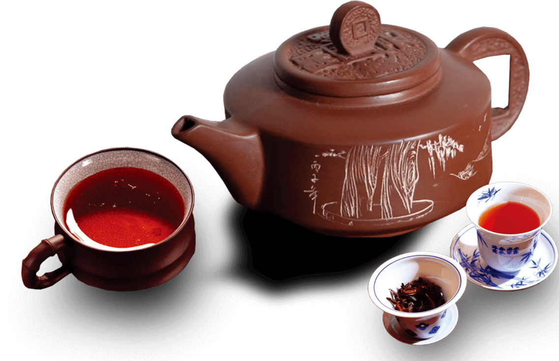
感 · 动
武夷溪边粟粒芽，前丁后蔡相宠加。
争新买宠各出意，今年斗品充贡茶。
吾君所乏岂此物，致养口体何陋耶？
洛阳相君忠孝家，可怜亦进姚黄花。
咏 茶

Slide 10
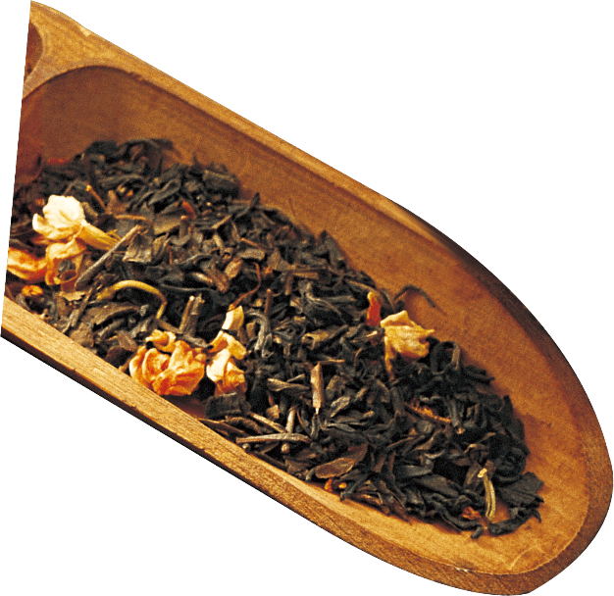
茶会设计·茶席设计
Tea Party design
香·道
苏轼在《东坡杂记》里描述：“茶可于口，墨可目。……茶与墨，二者正相反……上茶妙墨俱香，是其德同也；皆坚，是其操同也；譬如贤人君子，妍丑黔皙之不同，其德操蕴藏，实无以异。”
茶道，就是品赏茶的美感之道。亦被视为一种烹茶饮茶的生活艺术，一种以茶为媒的生活礼仪，一种以茶修身的生活方式。它通过沏茶、赏茶、闻茶、饮茶、增进友谊，美心修德，学习礼法，领略传统美德，是很有益的一种和美仪式。喝茶能静心、静神，有助于陶冶情操、去除杂念。
茶道精神是茶文化的核心。

Slide 11
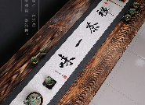
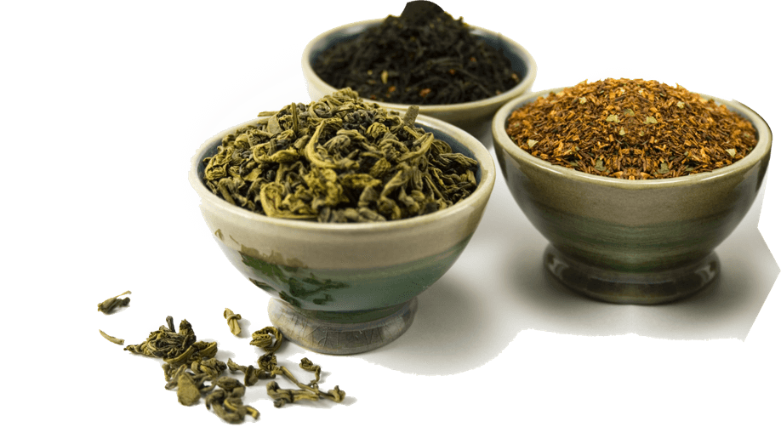
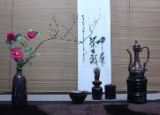
茶会设计·茶席设计
Tea Party design
二
一
采用茶艺室原有的草席作为背景，另挂上一些书画作品。十分具有韵味。
Background
背景
采用书法的禅茶一味作为铺垫。喝茶的时候具有禅意。
而余下桌面则用原木纹理，体现了原木台的拙趣。
Shop table
铺桌

Slide 12
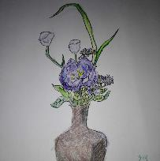
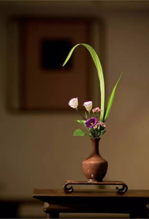
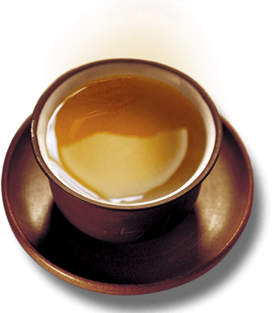
茶会设计·茶花设计
Tea Party design
作品描述
模仿作品名：千年之爱
采用了紫色的洋桔梗，花期较长。材料经过替换较为经济实惠。优美的线条与书法相照应。
二
花材：艺叶兰、洋桔梗、腊梅（换为紫色小菊）、茉莉叶
花器：玉壶春(紫釉)
一

Slide 13
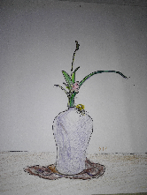
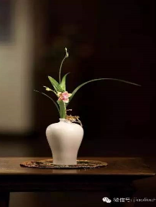
茶会设计·茶花设计
Tea Party design
作品描述
模仿作品名：超凡脱俗
取兰花，在白釉梅瓶里插出「纯真」，品茶鉴水，精研茶艺，插四时花。
二
一
花材：兰花、春兰叶 花器：白釉瓶
天子须尝阳羡茶，百草不敢先开花。(卢仝)

Slide 14
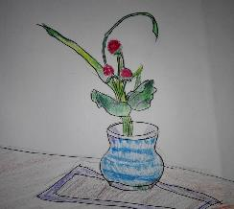
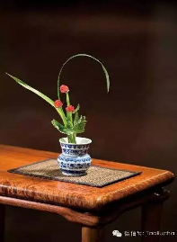
茶会设计·茶花设计
Tea Party design
作品描述
模仿作品名：超凡脱俗
造型精美用为花器插以千日红及兰叶，简约花型得插花之趣，如简便异常之沸水浇茶，而尽茶之真味。
二
花材：花叶兰、春兰叶、福禄桐叶、千日红花器：青花瓷
一

Slide 15
Tea Party process
和
茶会流程
章节叁
用分享的心态来喝这杯茶，培养我们推己及人的仁爱胸怀，想到人间还有诸多苦痛，想到社会还有种种缺陷，每个人都有责任把爱奉献给对方，少一点私欲，多一分公心；少一点冷漠，多一份爱。

Slide 16
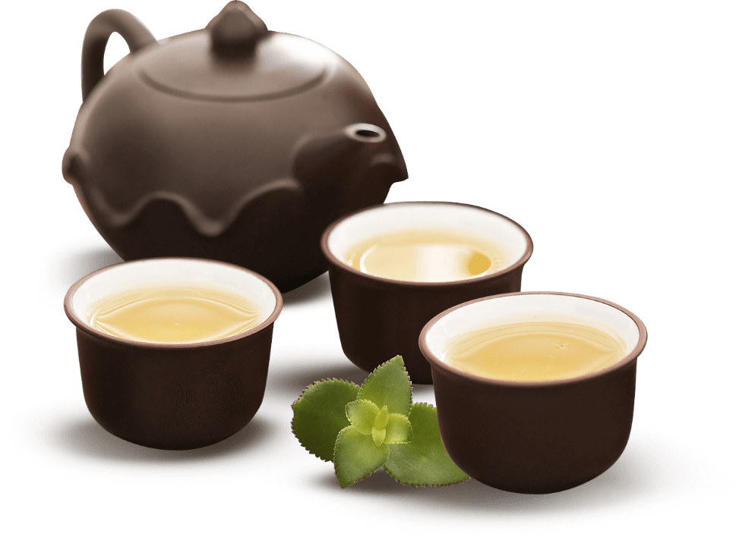
清 · 雅
武夷溪边粟粒芽，前丁后蔡相宠加。
争新买宠各出意，今年斗品充贡茶。
吾君所乏岂此物，致养口体何陋耶？
洛阳相君忠孝家，可怜亦进姚黄花。
咏 茶

Slide 17
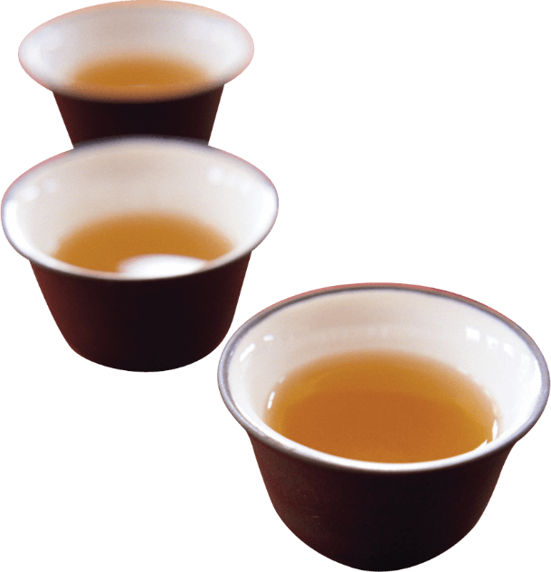
茶会流程·流程简图
Tea Party process
茶
净手
签到
净手
签到
主持人交代事宜
主持人交代事宜
品茶
朗诵表演
谁是卧底小游戏
朗诵表演
茶歇
谁是卧底小游戏
书法体验
茶歇
书法体验
分享总结
拍大合照
分享总结
拍大合照
结束
结束
清理场地
清理场地

Slide 18
茶会流程·流程细解
Tea Party process
二
净手
身到心安 ，入座前洗干净手，等待茶会开始
一
签到
三
2位人员负责在签到工作，为每位参加人员派发序号，参加者按号入座
主持人交代事宜
半盏清茶，观浮沉人生。茶会开始时参加者手机需静音或关机；不要大声喧哗；大家礼貌用语；静品清茗，共度悠闲时光

Slide 19
茶会流程·流程细解
Tea Party process
五
体验书法
茶会现场备有笔墨纸砚，参加者可以自由临摹、创作，共同感受这无形的舞、无图的画。
四
品茶
六
备、洗、取、沏、端、饮、斟、清；品茶过程中大家可以互相聊天，品尝茶点
谁是卧底小游戏
纸条上面的内容均为与书法相关的知识，可以是书法家、书法形式、字体等等

Slide 20
茶会流程·流程细解
Tea Party process
八
朗诵表演
朗诵环节，表演者朗诵老舍作品《春风》片段
七
茶歇
九
自由休息时间
分享总结
茶会此时接近尾声，大家可以畅所欲言，谈谈对此次茶会的感受与收获；也可提出问题，为我们提供宝贵意见

Slide 21
茶会流程·流程细解
Tea Party process
一十
结束
茶会结束，参加者互相道别，可以带走提前备好的随手礼
十
拍大合照
二十
拍大合照，记录我们共同度过的美好时光
清理现场
后勤人员清理现场，打扫卫生，清洗茶具等

Slide 22
茶会流程·游戏小补充
Tea Party process
谁是卧底
游戏规则
在场五人拿到相同的一个词语，剩下一人拿到与之相关的另一个词语。每人每轮只能说一句话描述自己拿到的词语（不能直接说出那个词语）既不能让卧底发现，也可以暗示同胞。每轮描述完毕，六人投票选出怀疑是卧底的那个人，得票数最多者出局，两人一样多即保留。若有卧底撑到剩下最后三人，则卧底剩；反之，大部队获胜。
游戏奖惩
游戏获胜者可获得神秘礼品一份，游戏失败者将要为大家献上一项才能，例如唱歌、跳舞、朗诵等。

Slide 23
Tea Party preparation
雅
茶会准备
章节肆
用分享的心态来喝这杯茶，培养我们推己及人的仁爱胸怀，想到人间还有诸多苦痛，想到社会还有种种缺陷，每个人都有责任把爱奉献给对方，少一点私欲，多一分公心；少一点冷漠，多一份爱。

Slide 24
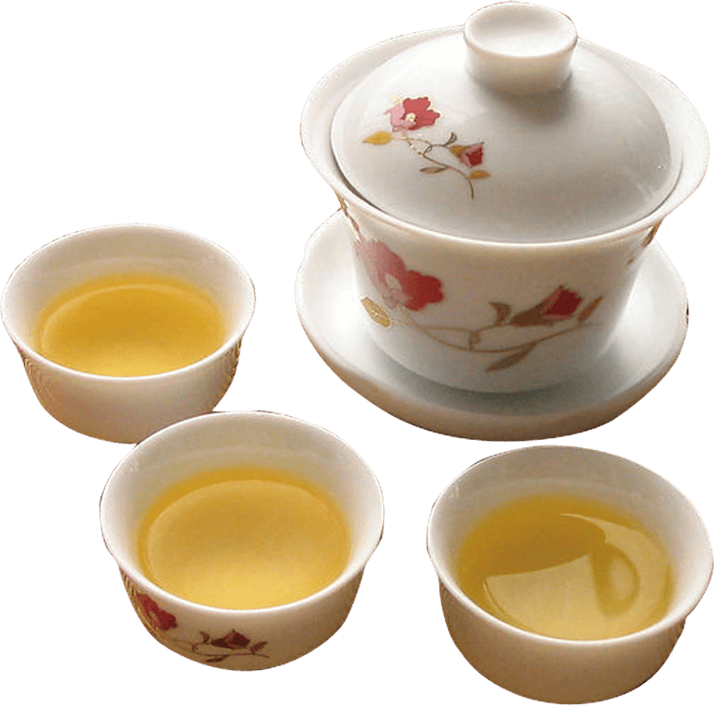
意 · 和
武夷溪边粟粒芽，前丁后蔡相宠加。
争新买宠各出意，今年斗品充贡茶。
吾君所乏岂此物，致养口体何陋耶？
洛阳相君忠孝家，可怜亦进姚黄花。
咏 茶

Slide 25





茶会准备·茶品
Tea Party preparation
一
武夷山岩茶
茶干色泽乌润：茶香丰富。
汤色红浓：茶香丰富，显焦糖香；滋味醇和稍厚，有回甘。
大益普洱茶
外形条索紧实，青褐油润。郁郁花香中夹带着暖暖的炭木芬芳。
茶感饱满，茶汤橙黄透亮，清澈明艳。醇厚顺滑，岩韵明显。
武夷山岩茶
茶品介绍
大益普洱茶
二
一
武夷山岩茶
大益普洱茶
二

Slide 26
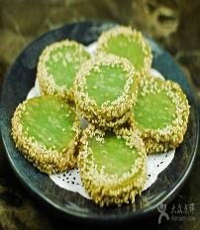
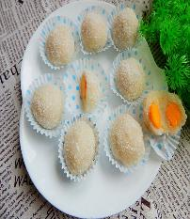
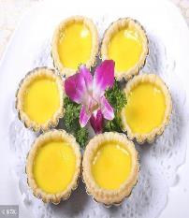
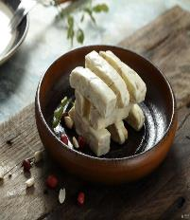
茶会准备·茶点（配普洱）
Tea Party preparation
选择标准：普洱属黑茶，饮后易饥饿，故选择甜度高的茶点，既缓解了晕茶现象，同时普洱比较厚重的味道也使原本偏甜腻的茶点入口更加美味。
绿茶饼
二
一
糯米糍
蛋挞
花生牛轧糖

Slide 27
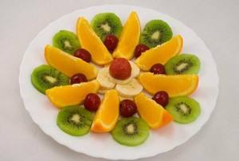
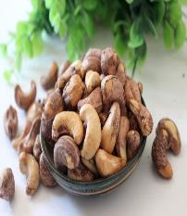
茶会准备·茶点（配乌龙）
Tea Party preparation
选择标准：武夷山岩茶属乌龙茶，特点在于香气，易搭配较清淡茶点。
二
一
腰果
水果拼盘

Slide 28
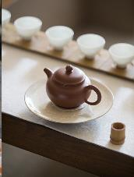
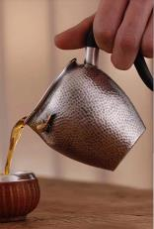
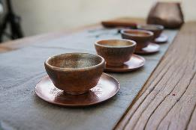
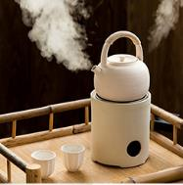
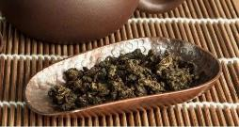
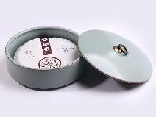
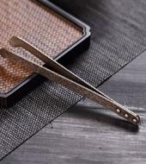
茶会准备·茶具
Tea Party preparation
茶壶
公道杯
品茗杯
电陶炉&陶壶
茶夹
茶荷
茶叶罐

Slide 29
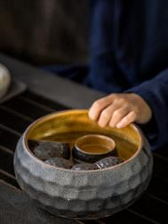
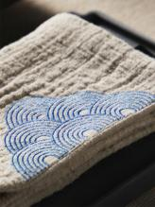
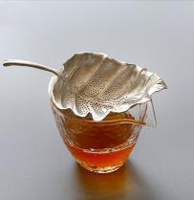
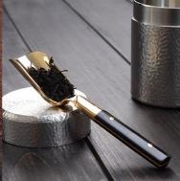
茶会准备·茶具
Tea Party preparation
茶漏
茶匙
茶渣缸
茶巾
茶道，就是品赏茶的美感之道。亦被视为一种烹茶饮茶的生活艺术，一种以茶为媒的生活礼仪，一种以茶修身的生活方式。它通过沏茶、赏茶、闻茶、饮茶、增进友谊，美心修德，学习礼法，领略传统美德，是很有益的一种和美仪式。喝茶能静心、静神，有助于陶冶情操、去除杂念。
茶道精神是茶文化的核心。

Slide 30

茶会准备·人员安排
Tea Party preparation
采购邀请
借用申请
两人采购茶席、茶点和茶叶
两人采购花器花材
一人制作并发放电子邀请函
一人申请借用茶艺室充当场地
一人申请借用茶艺室茶具
一人申请借用书协作品
布置
整理
四人各自完成一个茶花作品
四人一起布置茶会现场
一人主持茶会，其余三人现场帮忙
活动结束后四人一起整理现场
两人负责归还茶具
两人负责归还书法作品

Slide 31
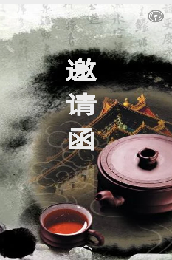
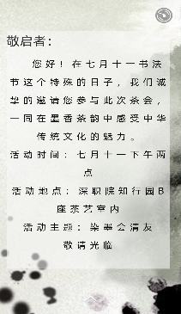
茶会准备·邀请人员
Tea Party preparation
邀 请 函
鲁朝晖老师
李晓东老师
童丽洋
陈倩
林泽燕
陈洁萍
名 单
http://u9201811.viewer.maka.im/k/E8D7J0KEW9201811?t=1584265699548
邀 请 函 链 接

Slide 32
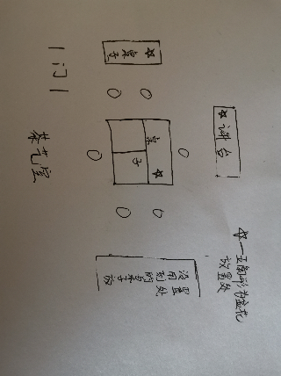
茶会准备·场地布置
Tea Party preparation
借用茶艺室，方便快捷，环境适宜
采用围坐方式，便于讨论。
场地布置

Slide 33
茶会准备·经费预算
Tea Party preparation
预算表
名称 | 单价/元 | 数量 | 价格/元
花生牛轧糖 | 10 | 1/盒 | 10
水果拼盘 | 10 | 1/盘 | 10
绿茶饼 | 7.8 | 1/盒 | 7.8
糯米滋 | 13.8 | 1/盒 | 13.8
蛋挞 | 5 | 6/个 | 30
腰果 | 33.8 | 500/g | 33.8
茶席 | 88 | 1/条 | 88
盘子 | 7 | 6/个 | 42
大益普洱茶 | 55 | 150/g | 55
武夷山岩茶 | 49 | 80/g | 49
紫色洋桔梗 | 30 | 1/扎 | 30
紫色脆菊 | 18 | 1/扎 | 18
香雪兰 | 30 | 1/扎 | 30
 |  |  | 417.4
说明：墨与纸已有，笔与砚可跟书画协会借用
经费预算表格
大概估计此次茶会开销，具体花费可根据实际情况灵活变通

Slide 34
番外·人员分工
Tea Party preparation
童丽洋
陈倩
设计茶会流程与内容
总PPT整理
茶席与茶花设计
制作邀请函
四人共同完成茶空间布置
陈洁萍
林泽燕
选择茶、茶点与茶具
总PPT整理
物资准备、人员安排
经费预算

Slide 35
当茶遇上书法，两者相遇，造就了意蕴
独特的悠闲茶会。
茶香叶，嫩芽。
心潜书法，神造诗境，
心旷神怡……
书·茶

Slide 36
谢谢观赏
Thank you

